Slide 1


Slide 2

Почему праздник называется День народного единства?
Одним из объяснений того, почему было выбрано такое название, может служить пояснительная записка к проекту закона о введении нового праздника:
«4 ноября 1612 года воины народного ополчения … продемонстрировали образец героизма и сплоченности всего народа вне зависимости от происхождения, вероисповедания и положения в обществе»

Slide 3
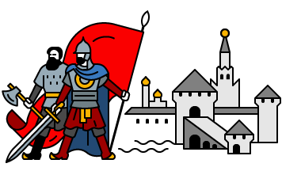
Что мы отмечаем в День народного единства 2018?
Попытки сделать этот день праздничным предпринимались еще в 1649 году. Почти пятьсот лет назад! Тогда царь Алексей Михайлович объявил 22 октября (4 ноября по новому стилю) - день Казанской иконы Божией Матери - государственным праздником
После революции 1917 года традиция отмечать праздник пресеклась.
В декабре 2004 года Госдума приняла поправки в Федеральный закон «О днях воинской славы (Победных днях России)». Одной из правок было введение нового праздника — Дня народного единства.

Slide 4
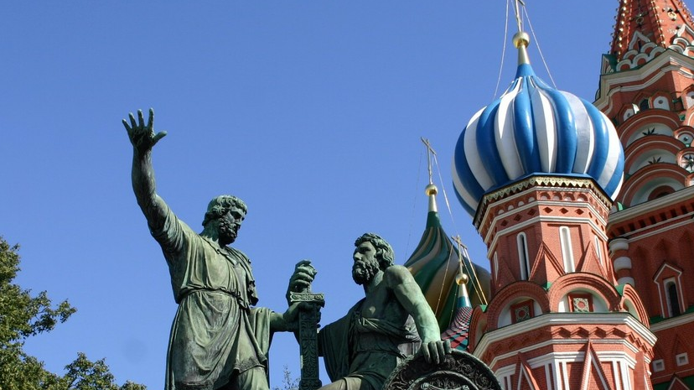
История праздника
День народного единства

Slide 5
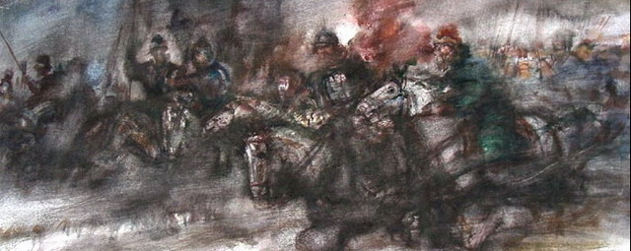
Все началось со смутных лет начала XVII века. После смерти царя Ивана Грозного.
На русском престоле началась настоящая чехарда. Страна и народ были измучены до крайности. Многие всерьез поговаривали об окончательном падении московского царства.

Slide 6
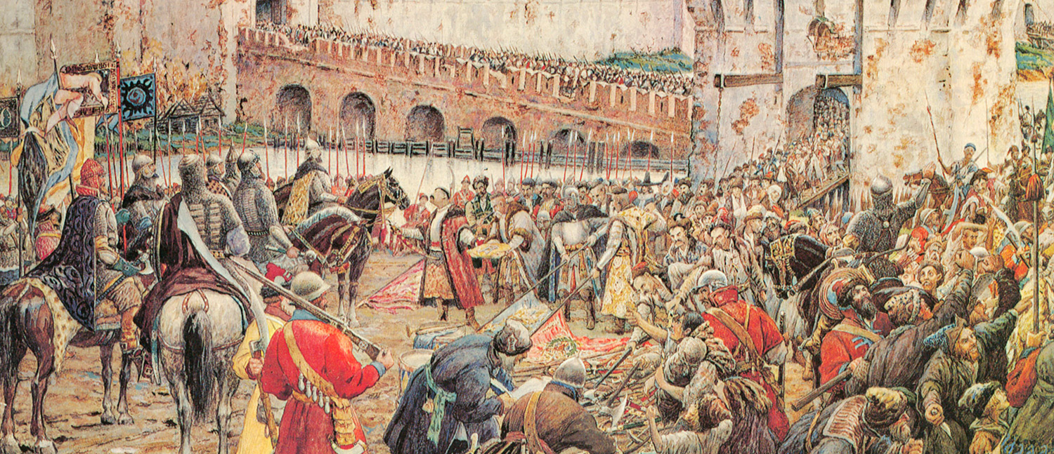
Патриарх Гермоген призвал народ встать на защиту веры и Отечества и изгнать оккупантов.
В стране возникло ополчение под предводительством нижегородского земского старосты Кузьмы Минина и князя Дмитрия Пожарского.

Slide 7
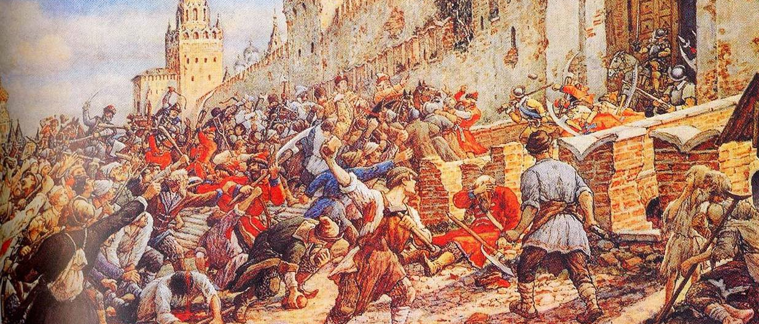
22 октября (1 ноября) 1612 года бойцы народного ополчения под предводительством Кузьмы Минина и Дмитрия Пожарского штурмом взяли Китай-город, гарнизон Речи Посполитой отступил в Кремль.

Slide 8
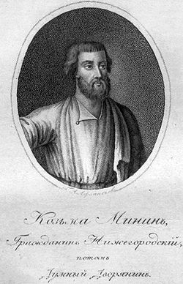
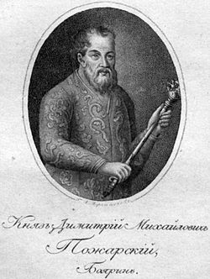

Slide 9
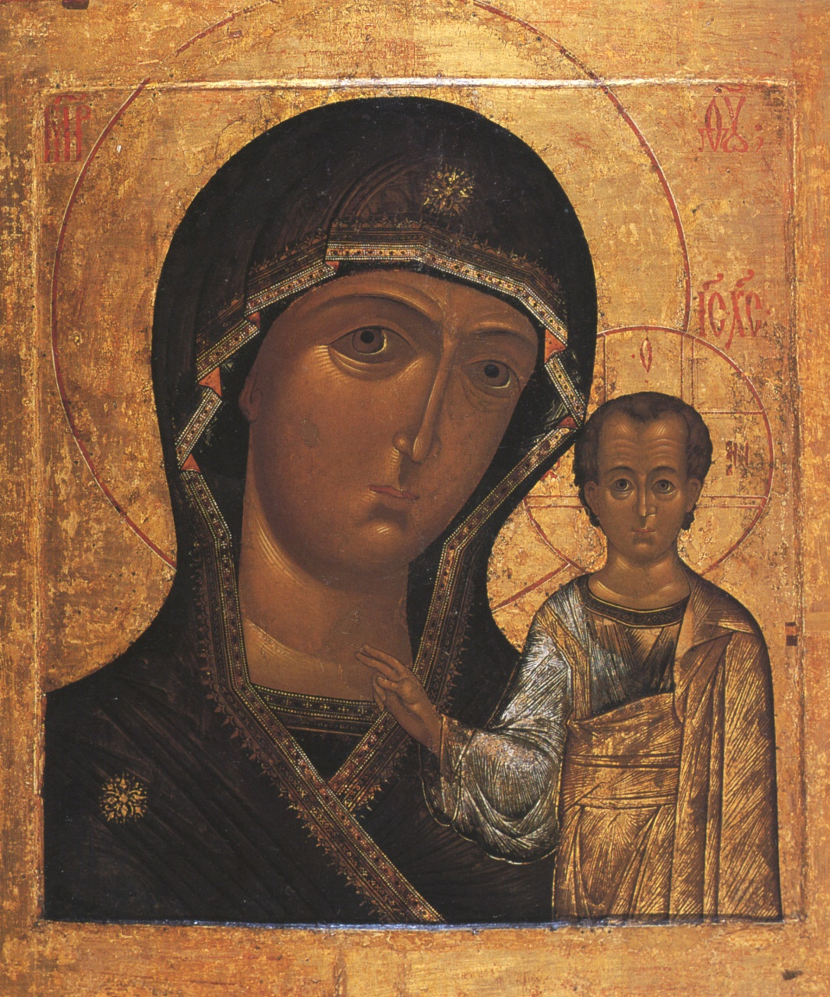
Князь Пожарский вступил в Китай-город с Казанской иконой Божией Матери и, согласно гораздо более позднему свидетельству, поклялся построить храм в память этой победы.

Slide 10
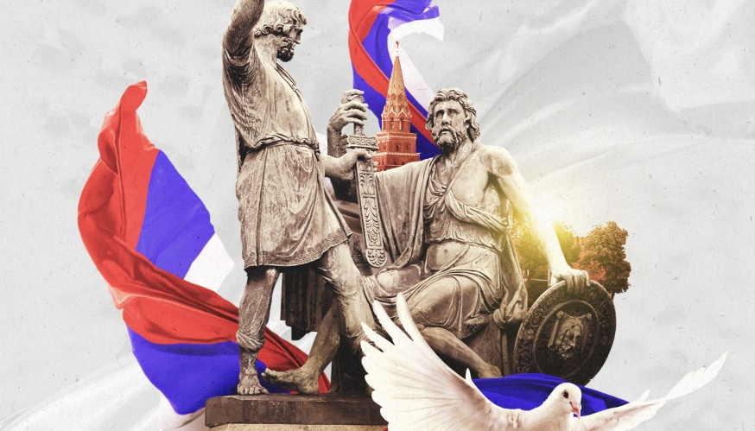
24 октября (3 ноября) гарнизон сдался.
В конце февраля 1613 года Земский собор избрал новым царём Михаила Романова, первого правителя из династии Романовых.
В 1630-е годы на Красной площади появился Казанский собор.
В 1649 году царь Алексей Михайлович распорядился отмечать день Казанской иконы Божией Матери не только летом, но и 22 октября (по юлианскому календарю), когда у него родился первенец Дмитрий Алексеевич.
«Празднование Казанской иконе Божией Матери (в память избавления Москвы и России от поляков в 1612 году)» сохраняется в православном и народном календаре доныне.

Slide 11

Традиции и мероприятия в День народного единства 2018
В Москве, 4 ноября президент традиционно возлагает цветы к памятнику Минину и Пожарскому.
День народного единства проходит у этого монумента.
По всей стране в эту дату проходят крестные ходы, благотворительные акции, салюты, концерты и митинги. Вдобавок, во многих городах организовывают круглые столы на тему русского языка и литературы, а также конференции, посвященные истории русского православия.

Slide 12
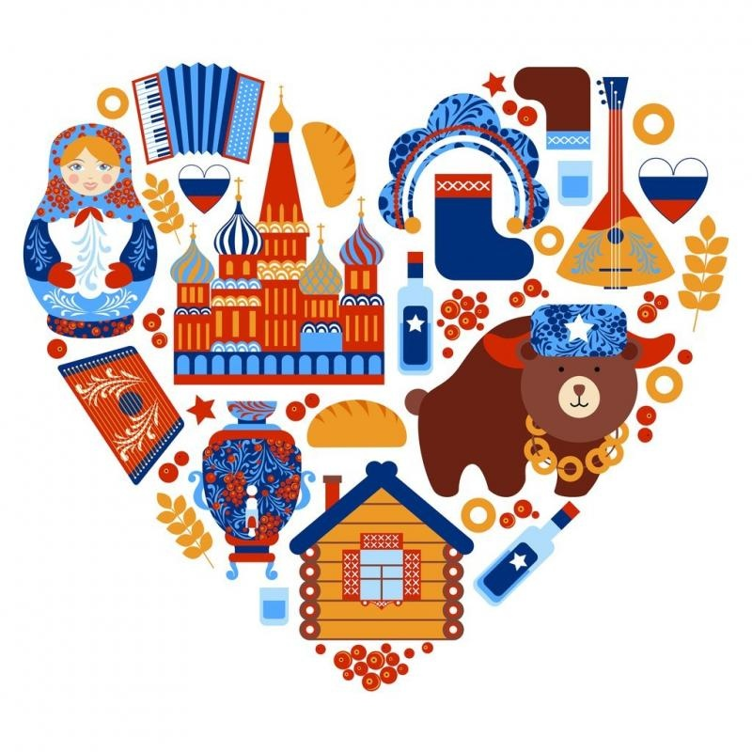
С Днем народного единства!
С датой светлой ноября!
Пусть же будет в вашей жизни
Место праздника, друзья,
Поздравляем! Пусть же будет
Радость в Мире и добро,
А в сердцах и душах ваших
Царит солнце и тепло!

